Slide 1
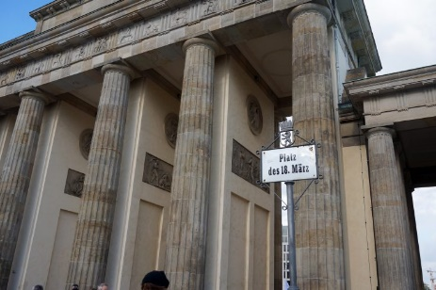
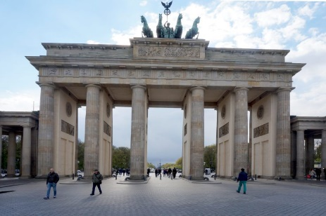
Weitere Sehenswürdigkeiten in Berlin
Brandenburger Tor

Slide 3
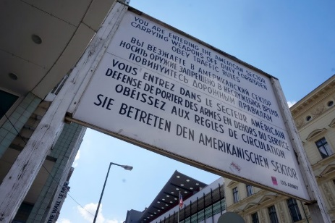
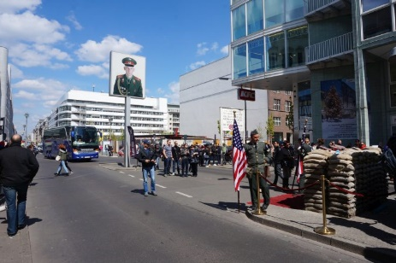
Weitere Sehenswürdigkeiten in Berlin
Checkpoint Charlie

Slide 4
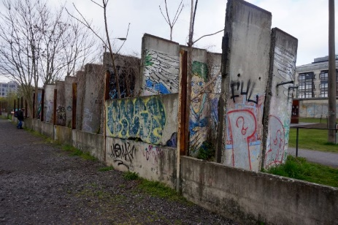
Berliner Mauer

Slide 5
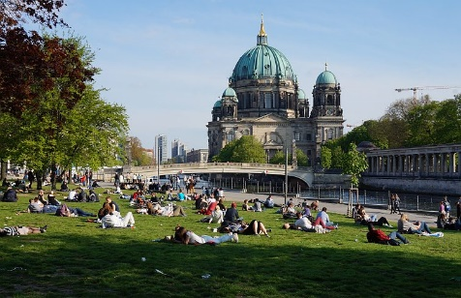
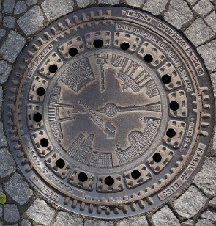
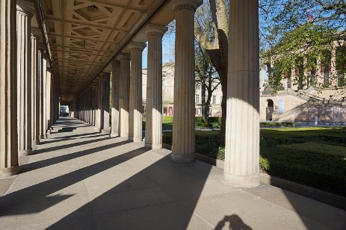
Museen, Leben in der Stadt …

Slide 6
Auf Wiedersehen!

